Slide 1
110學年度 五年級英語 學校日說明

Slide 2
Hello!
I’m the 5th Grade’s English teacher.
My name is Mandy Yeh.
我的英語相關背景
台北市立教育大學 英語教學系
奧克拉荷馬州立大學交換學生一年
我的英語相關經歷
2005~2009年在兒美補習班教學
2010年迄今擔任信義國小英語教師

Slide 3
這對我們而言是很重要的一年！
我會向大家介紹五年級
★課程說明
★班級經營
★評量方式
★成績計算
★請家長協助事項

Slide 4
課程說明
Dino on the Go!第7冊
Starter Unit
Unit 1 ~ Unit 4
2 Review單元
開學前兩週會進行四年級單字/句型/拼音複習，
以及英語學力檢測模擬考

Slide 5
Topic:
國家-國籍/代表特色
交通工具-生活應用
日常活動-興趣喜好
生活作息-時間安排
字母拼讀-發音相同的音組
經典名句-著名諺語介紹
文化節慶-Roam with Dino/各地新年

Slide 6
每週+1 節英語課的上課內容，
教材皆為自編，內容包含:
學力檢測題型模擬練習
單字&句型&phonics複習
西洋流行歌曲
國際教育
短文閱讀
Reader Theater讀者劇場

Slide 7
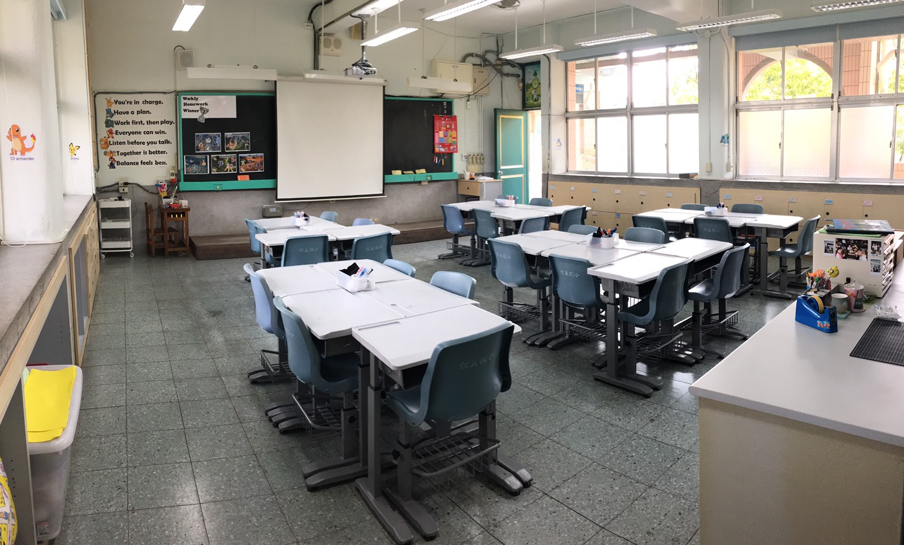
班級經營
*小組合作式學習
*與老師的默契口號
*個人戰力表
*集章&扣章規定

Slide 8
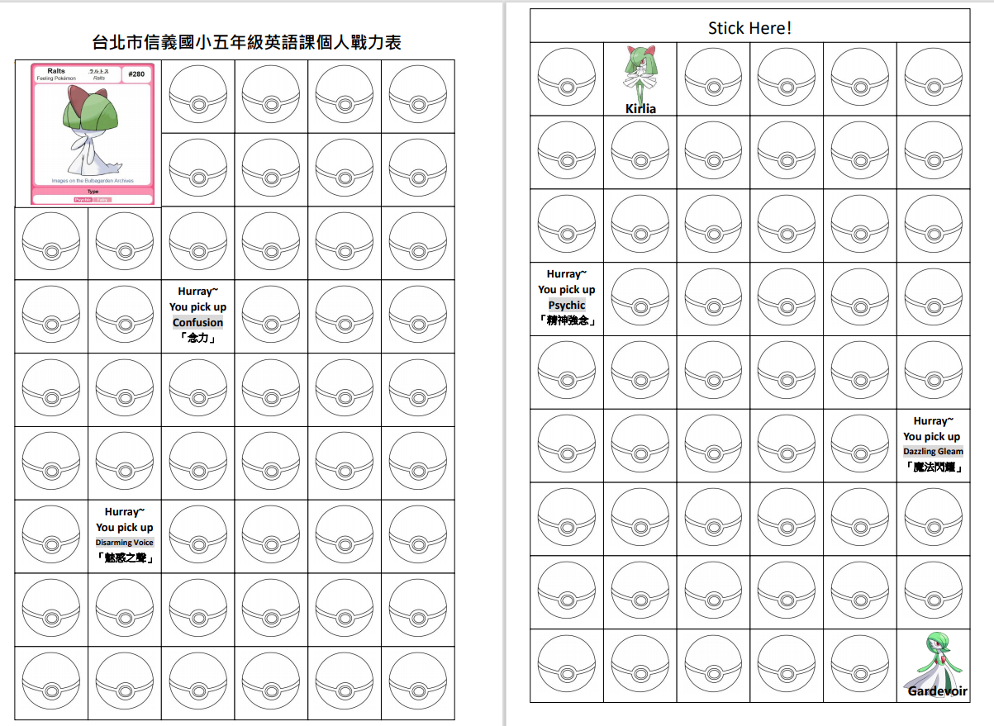
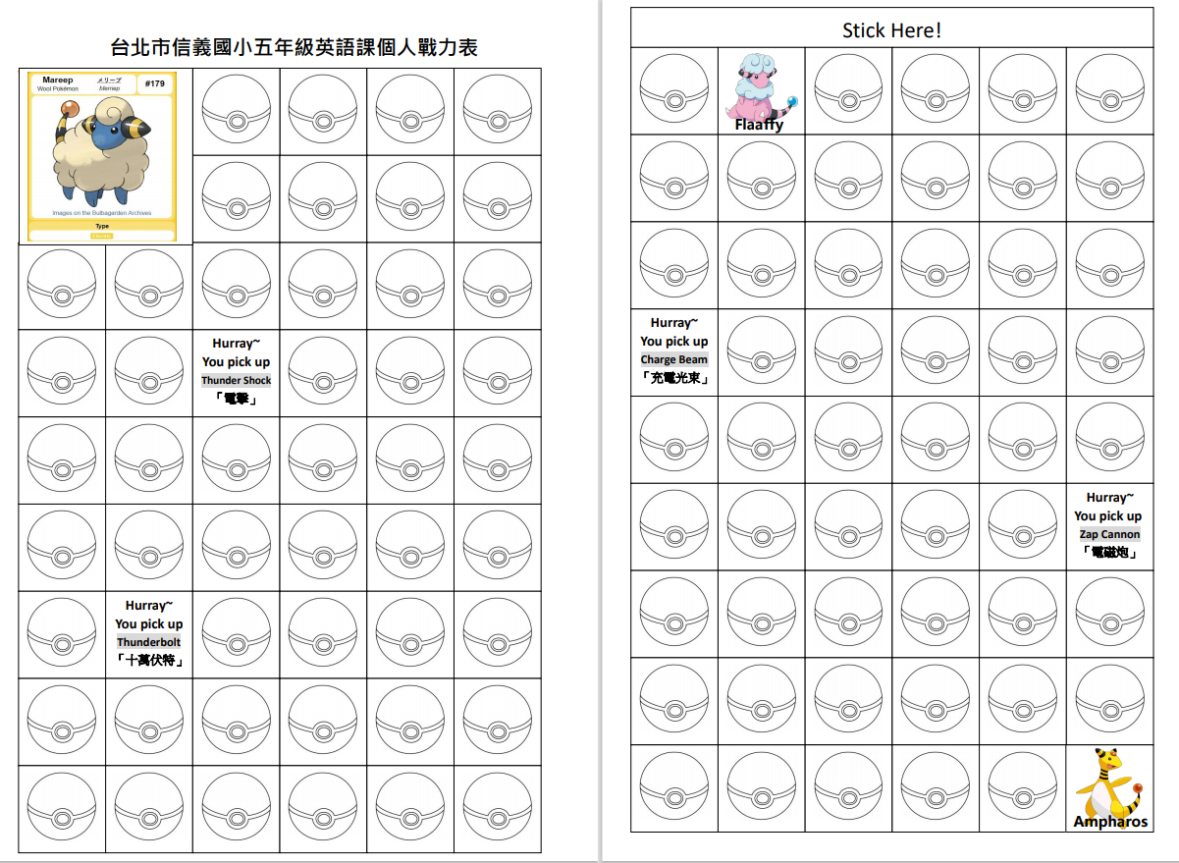
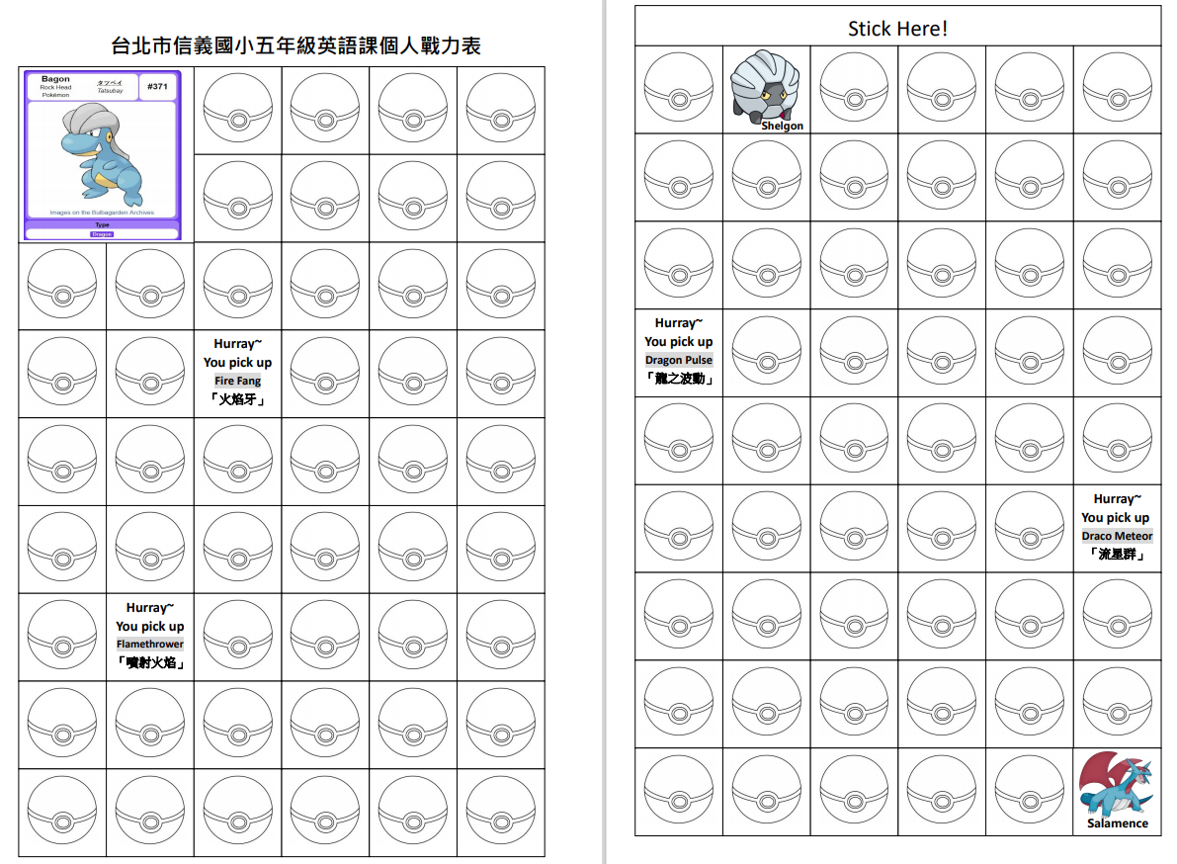
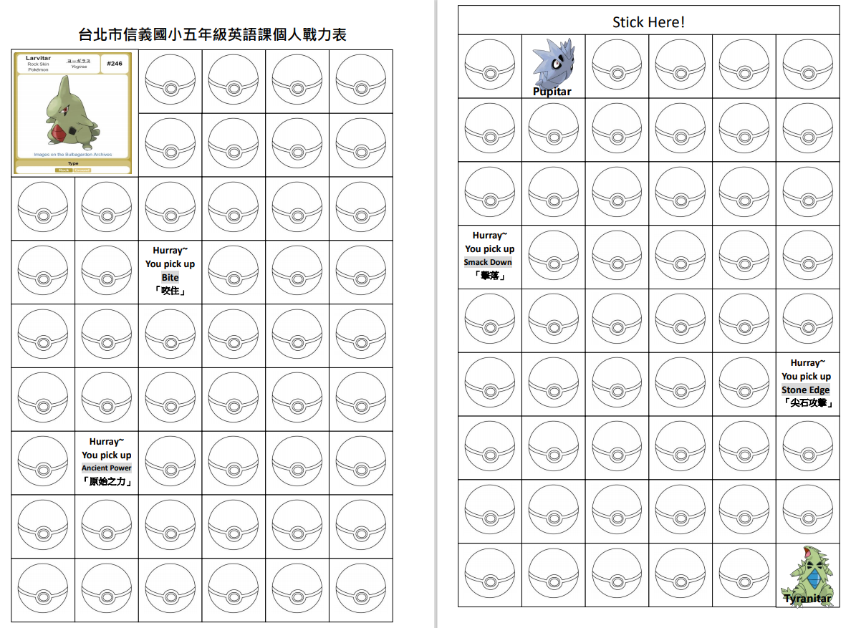

Slide 9
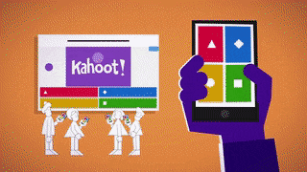
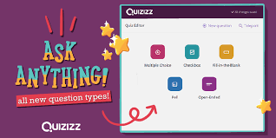
評量方式
作業評量
口頭評量
觀察評量
習作評量
學習單評量
活動式評量
Ex :小組互動
角色扮演
唸唱練習
拼音練習
課堂問答
APP活動

Slide 10
成績計算
個人戰力表
特殊表現
課堂參與( 20 )%
作業( 20 )%
平時測驗( 20 ) %
期中評量( 20 ) %
期末評量( 20 )%
習作
英語練習本
(準時/完成度/訂正狀況
會有加扣分情形)
1.隨堂小考
2.課堂學習單
聽/讀/寫→筆試
說→口試

Slide 11
定期評量 | 筆試日期 | 範圍 | 學生評量方式
Midterm Exam | 11/9(二) | Starter Unit, Unit1, Unit2, Review 1 | 聽/讀/寫→筆試
Final Exam | 1/13(四) | Unit3, Unit4 Review 2 | 聽/讀/寫→筆試 說→口試 (評量週進行)

Slide 12
請家長協助事項
作業將貼於每週三貼於聯絡簿中，請小朋友按時完成。
「英語能力進化表」活動會貼在課本上，請家長協助幫孩子簽名認證，一起協助孩子累積豐厚的英語實力喔!。

Slide 13
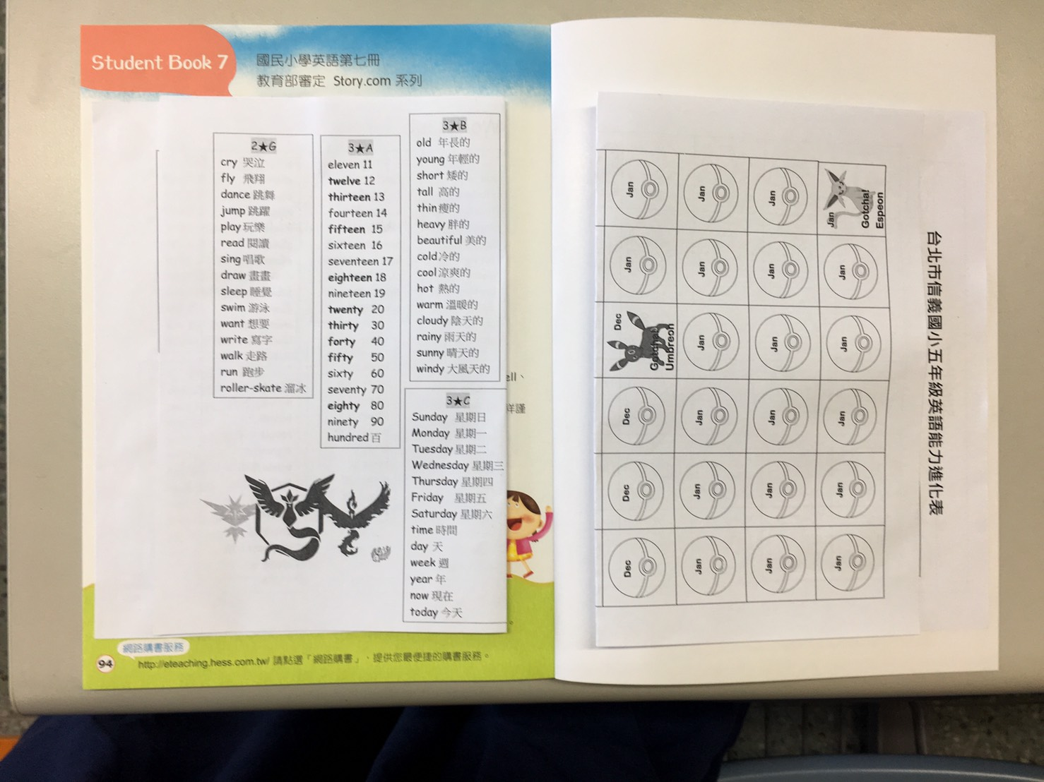

Slide 14
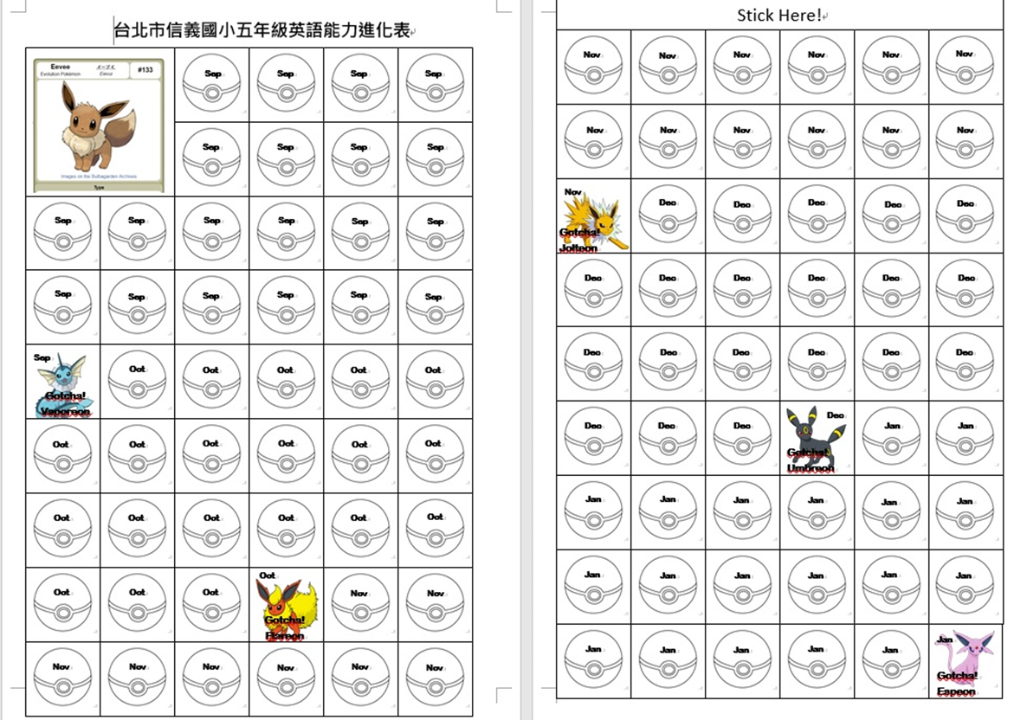

Slide 15
How to do???
每週Tr. Mandy會出聆聽CD&背單字的作業，若回家有完成，請家長
(不限父母)協助在認證表上簽名。
以當天完成的事項記，假如今天有聆聽CD，就請家長在1顆寶貝球上簽名；如果今天除了聆聽CD外再加上背單字，則可在2顆寶貝球上簽名。
老師會每個月依據完成度在班上進行Happy Hour抽獎活動。
如果已將課本內容練習得很熟，想自己聆聽其他較難的內容(如:補習班教材/英語有聲書/Podcast/ICRT/YouTube…等)也可以，相對地，背補習班的單字也非常好，多多益善!
若在家有聆聽CD或背單字，只是忘記將課本帶回家，還是可以再請家長補簽名認證的!不過只限當月份喔!時光不等人

Slide 16
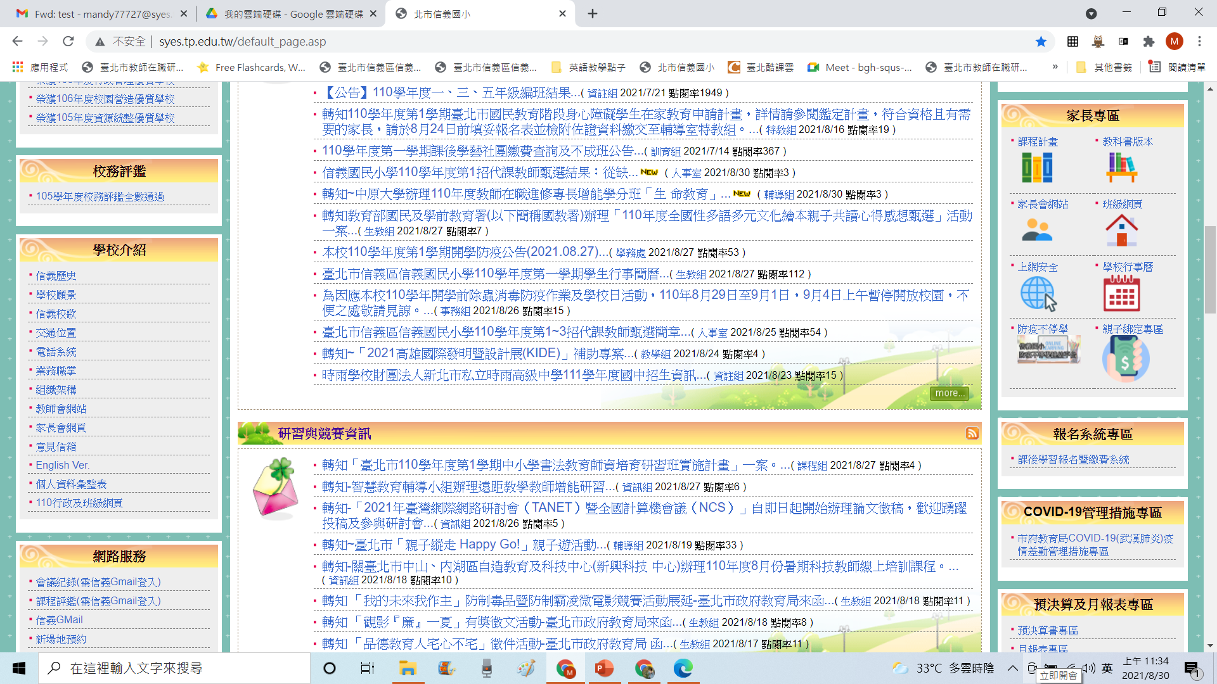
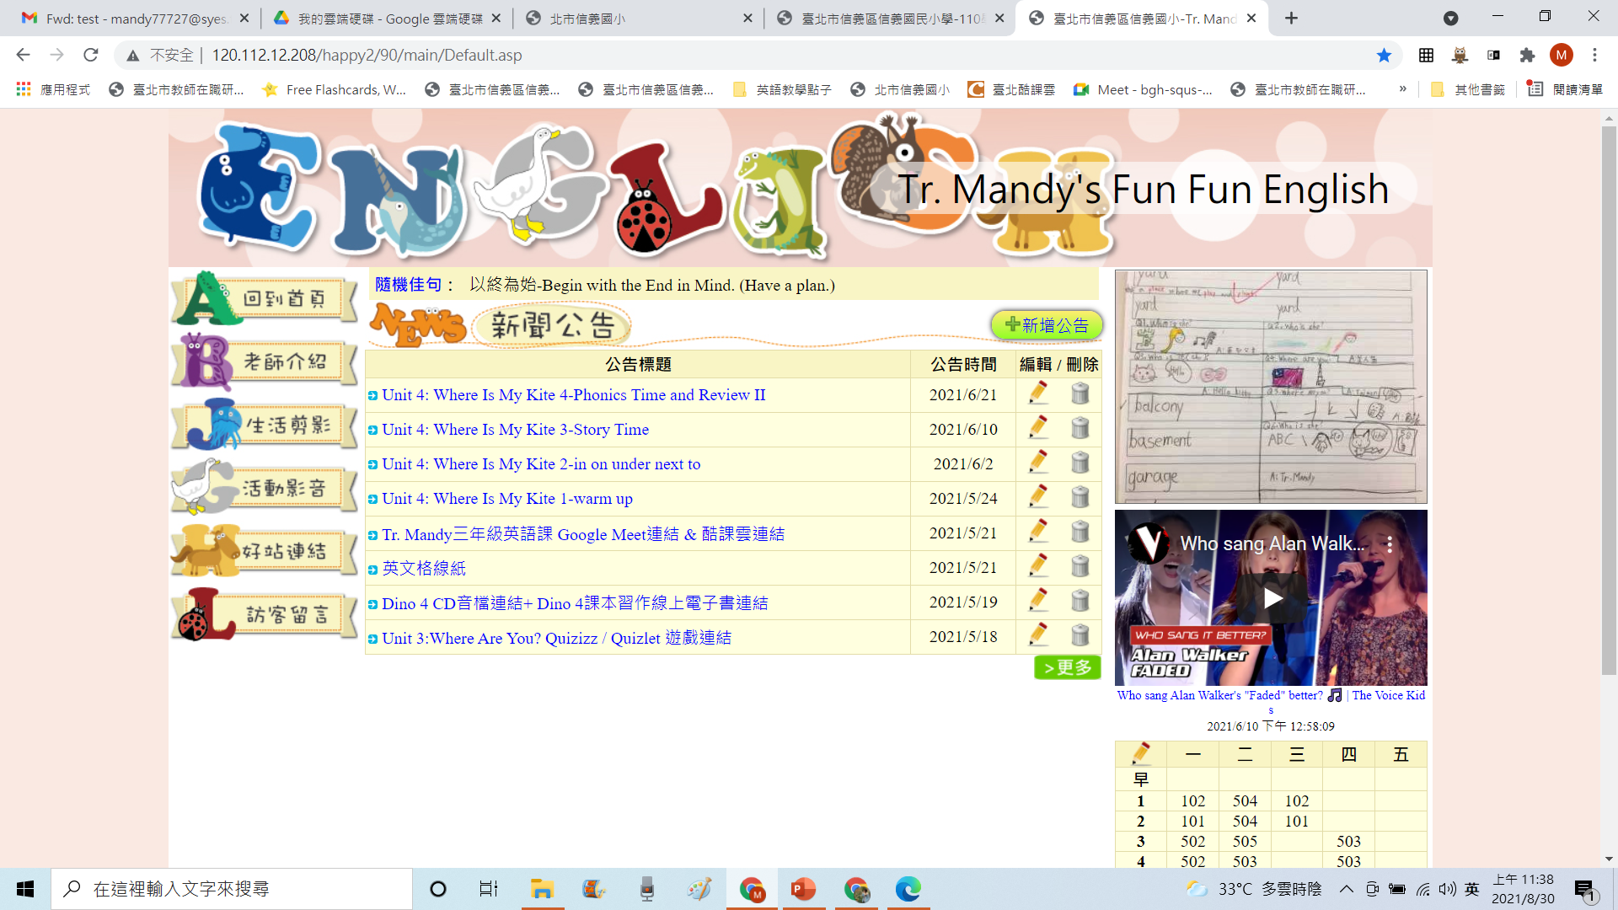
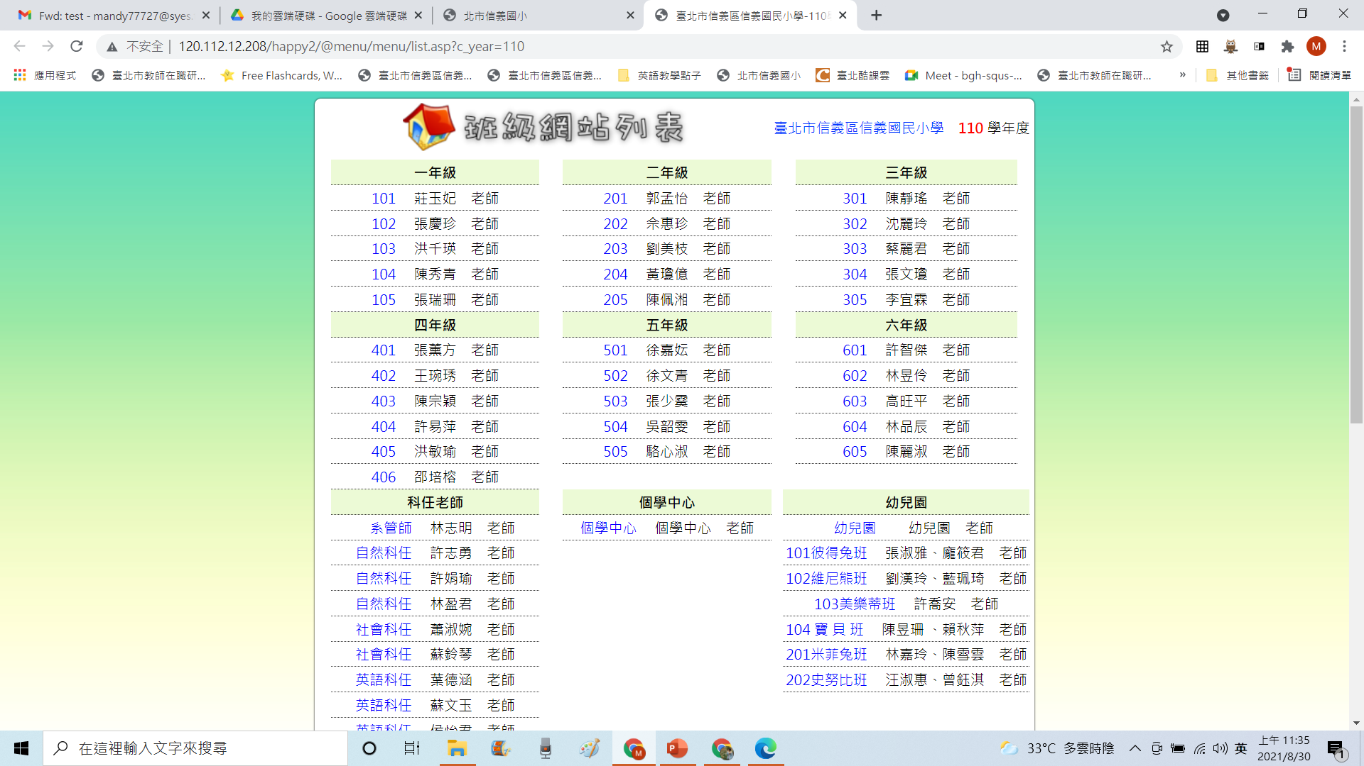

Slide 17
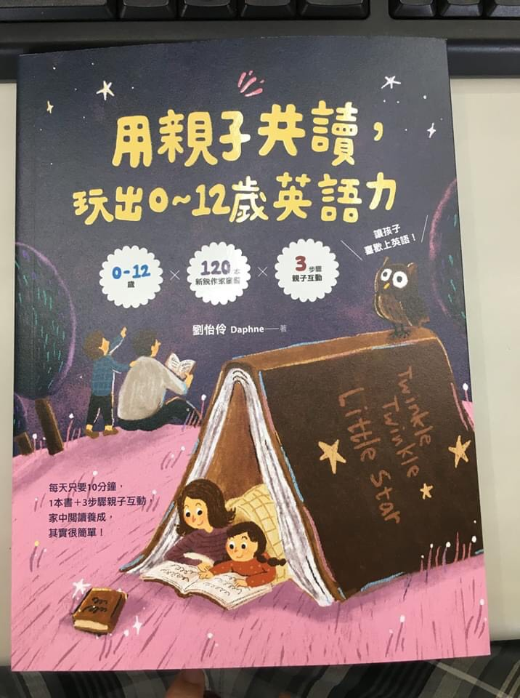
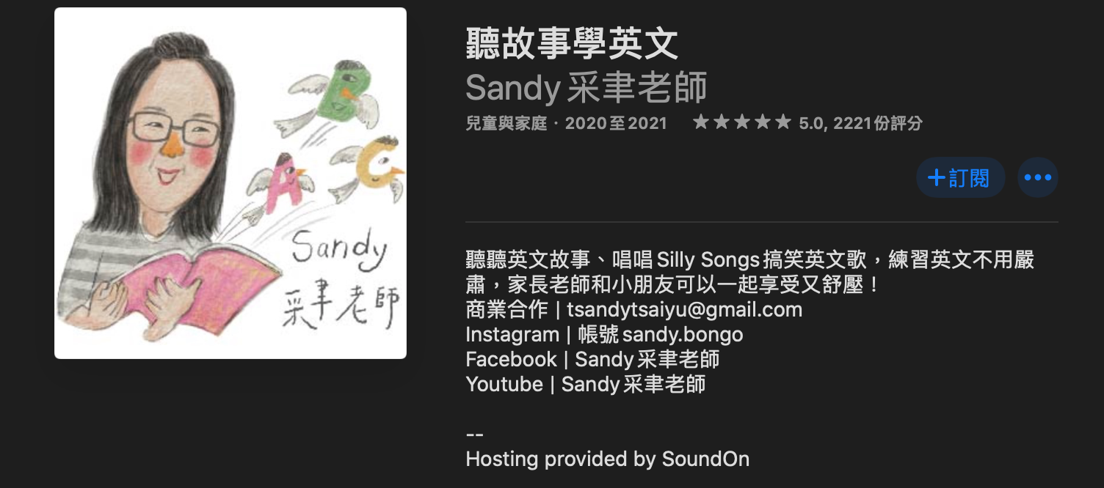
先讓孩子愛上英文課，他們自然會愛上英文；讓孩子覺得英文好好玩，他們將來才會好好玩英文。

